Slide 1
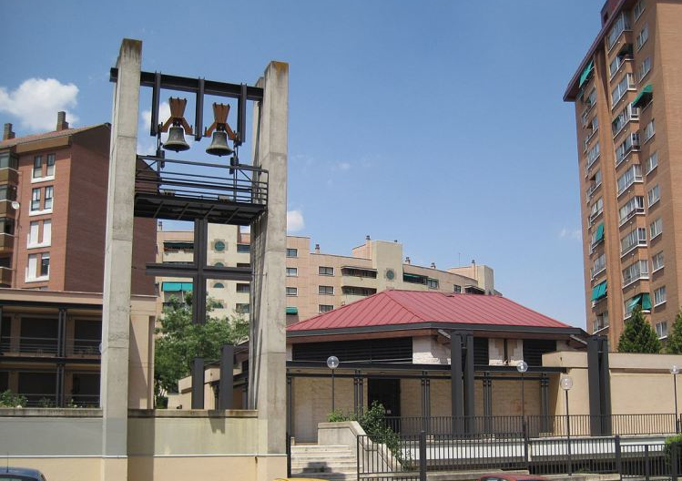
¡BIENVENIDOS!
DOMINGO, DÍA DEL SEÑOR
ORIENTADA A NIÑOS, PREADOLESCENTES Y FAMILIAS
COMUNIDAD PARROQUIAL CRISTO REDENTOR –VALLADOLID-

Slide 2
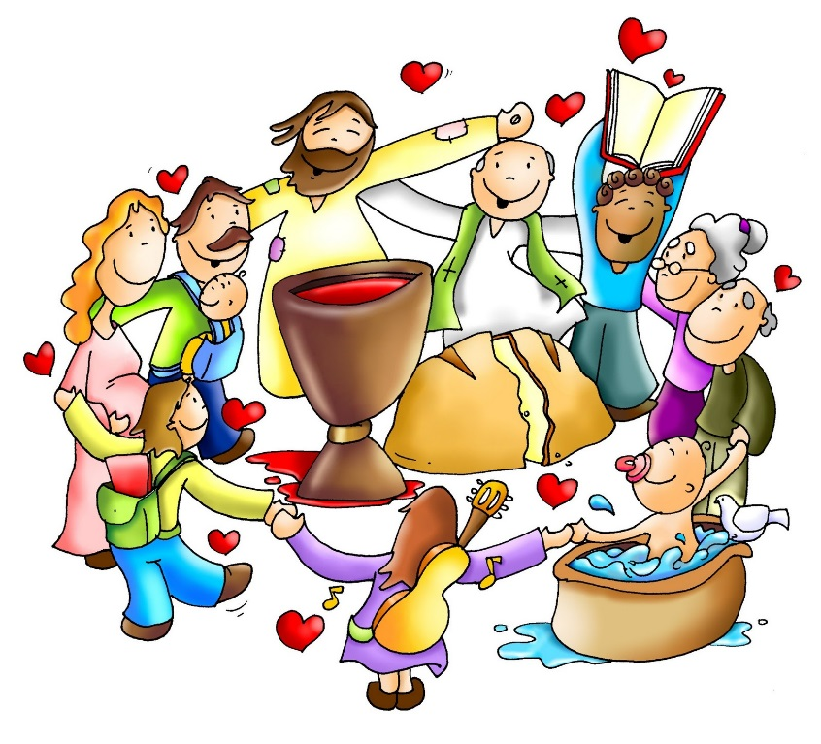
CONMIGO PUEDES CONTAR
Somos ciudadanos de un mundo
que necesita el vuelo de una paloma,
que necesita corazones abiertos,
y están sedientos de un agua nueva.
Por eso estamos aquí; (laralara)
conmigo puedes contar.(laralara)
Y dejaré mi equipaje a un lado
para tener bien abiertas las manos
y el corazón lleno de sol.
1/2

Slide 3
Somos ciudadanos de un mundo
que fue creado como casa de todos,
como el hogar de una gran familia,
donde todos vivamos en paz.
Por eso estamos aquí; (laralara)
conmigo puedes contar.(laralara)
Y dejaré mi equipaje a un lado
para tener bien abiertas las manos
y el corazón lleno de sol.
2/2

Slide 4
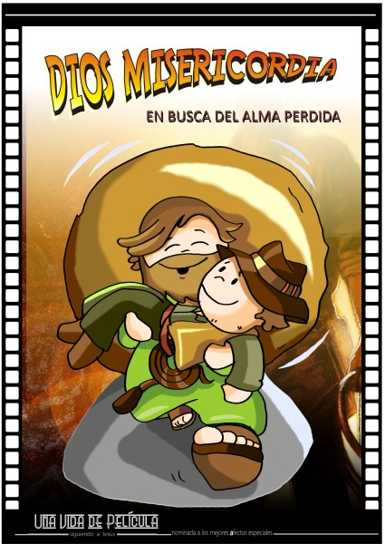
II DOMINGO DE PASCUA O DE LA DIVINA MISERICORDIA

Slide 5
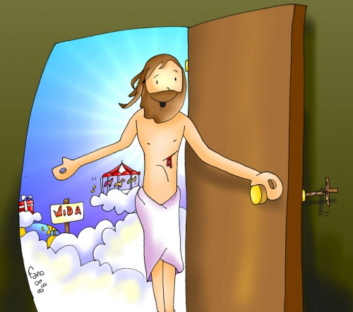
MI DIOS ESTÁ VIVO
Mi Dios está vivo, Él no está muerto,
mi Dios está vivo, en mi corazón.
Mi Dios está vivo, ha resucitado;
lo siento en mis manos, lo siento en mis pies,
lo siento en mi alma y en mi ser.
Oh, oh, oh, oh, hay que nacer del agua,
oh, oh, oh, oh, hay que nacer del Espíritu de Dios.
Oh, oh, oh, oh, hay que nacer del agua
del Espíritu de Dios, hay que nacer del Señor. (bis)
Prepárate para que sientas, prepárate para que sientas,
prepárate para que sientas el Espíritu de Dios.
Déjalo que se mueva, déjalo que se mueva,
déjalo que se mueva dentro de tu corazón.

Slide 6
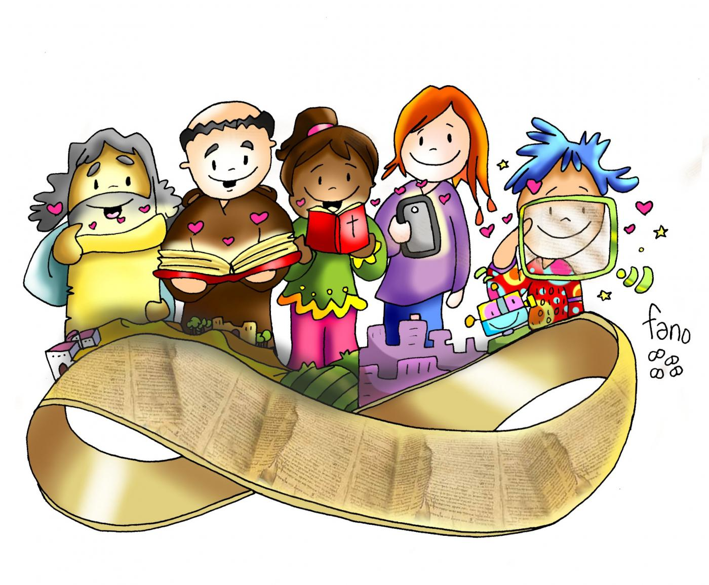
HIMNO DE GLORIA
Gloria a Dios en el cielo
y en la tierra paz
a los hombres que ama el Señor.
Por tu inmensa Gloria te alabamos,
te bendecimos, te adoramos,
te glorificamos, te damos gracias.
Señor, Dios, Rey celestial, Dios Padre Todopoderoso,
Señor, Hijo único, Jesucristo,
Señor Dios, Cordero de Dios, Hijo del Padre.
Tú que quitas el pecado del mundo, ten piedad de nosotros,
Tú que quitas el pecado del mundo, atiende a nuestra súplica,
Tú que estás sentado a la derecha del Padre,
ten piedad de nosotros.
Porque sólo Tú eres santo, sólo Tú, Señor,
sólo Tú Altísimo Jesucristo,
con el Espíritu Santo en la gloria de Dios Padre.
Amén.

Slide 7
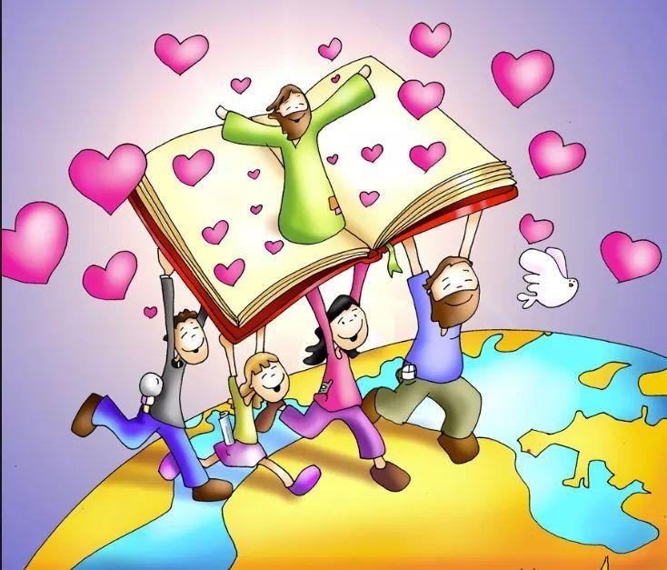
LITURGIA DE LA PALABRA
PRIMERA LECTURA:
Libro de los Hechos de los Apóstoles.
SALMO:
Dad gracias al Señor porque es bueno,
porque es eterna su misericordia.
SEGUNDA LECTURA:
Primera carta
del apóstol san Pedro.

Slide 8
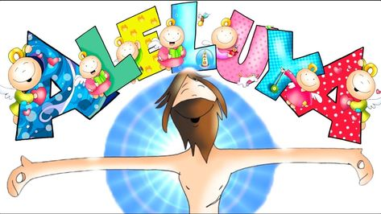
CRISTO VIVE!
Cristo vive dentro de ti,
Ale - luya, Alelu-u-u-ya.
Cristo vive dentro de ti,
y entre nosotros Ale- lu - ya. (Bis)

Slide 9
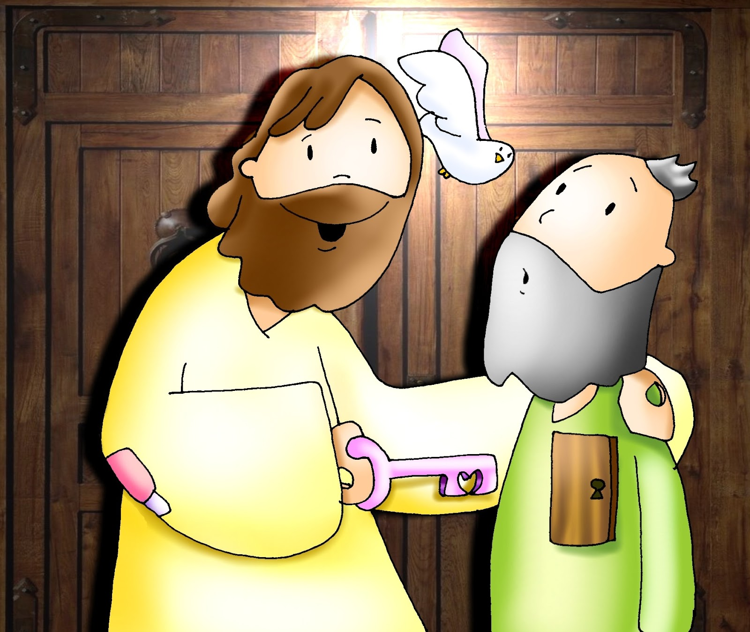
Juan 20
A los ocho días llegó Jesús.

Slide 10
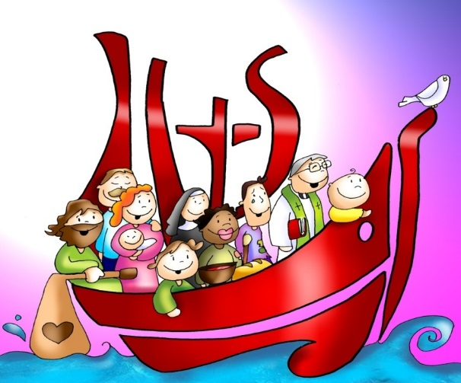
CREDO de los apóstoles
Creo en Dios, Padre Todopoderoso,
Creador del cielo y de la tierra.
Creo en Jesucristo, su único Hijo,
Nuestro Señor, que fue concebido por
obra y gracia del Espíritu Santo,
nació de Santa María Virgen;
Padeció bajo el poder de Poncio Pilato,
fue crucificado, muerto y sepultado,
descendió a los infiernos,
al tercer día resucitó de entre los muertos,
subió a los cielos y está sentado a la
derecha de Dios, Padre todopoderoso.
Desde allí ha de venir a juzgar
a vivos y muertos.
Creo en el Espíritu Santo,
la santa Iglesia católica,
la comunión de los santos,
el perdón de los pecados,
la resurrección de la carne
y la vida eterna.
Amén.

Slide 11
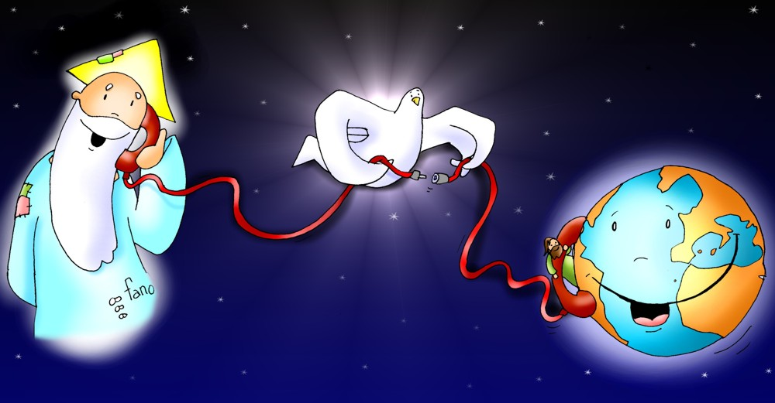
Respondemos:
Te rogamos, óyenos.

Slide 12
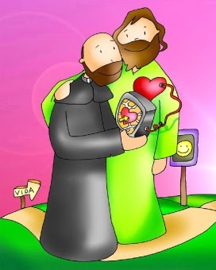
ORACIÓN DE S. IGNACIO
Toma, Señor, y recibe
toda mi libertad, mi memoria,
mi entendimiento y mi voluntad.
Todo mi haber y poseer,
Tú me lo diste, a ti Señor, lo torno.
Todo es tuyo disponed a tu voluntad.
Dame tu amor, dame tu gracia,
que esta me basta.

Slide 13
“Orad, hermanos, para que este sacrificio, mío y vuestro, sea agradable a Dios, Padre todopoderoso “
Todos: “El Señor reciba de tus manos este sacrificio, para alabanza y gloria de su Nombre, para nuestro bien y el de toda su Santa Iglesia”

Slide 14
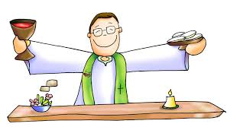
PLEGARIA EUCARÍSTICA
El Señor esté con vosotros
Y con tu espíritu.
Levantemos el corazón.
Lo tenemos levantado hacia el Señor.
Demos gracias al Señor nuestro Dios.
Es justo y necesario.

Slide 15
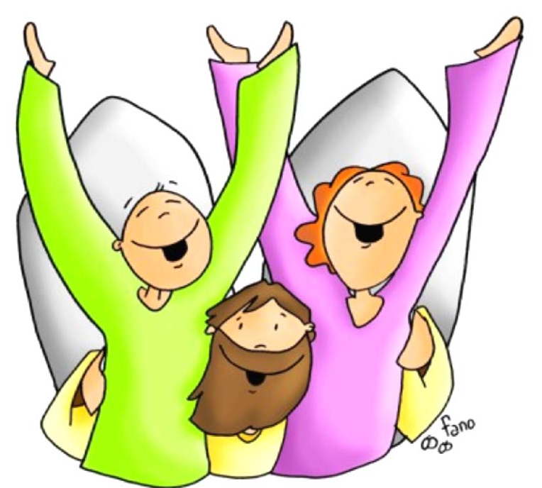
SANTO (ERES SANTO)
Santo, eres santo, los cielos te proclaman.
Santo, eres santo, la tierra entera llama… a su santo;
eres santo, bendito el que viene en tu nombre (en tu nombre)
hoosannaaa ¡queremos cantaaar!...
1/2

Slide 16
…que eres Santo, eres santo, los cielos te proclaman.
Santo, eres santo, la tierra entera llama… a su santo;
eres santo, bendito el que viene en tu nombre (en tu nombre)
hoosannaaa ¡queremos cantaaar!...
…que eres santo, eres santo, los cielos te proclaman.
Santo, eres santo, la tierra entera llama… a su saaanto,
a su saaanto.
2/2

Slide 17
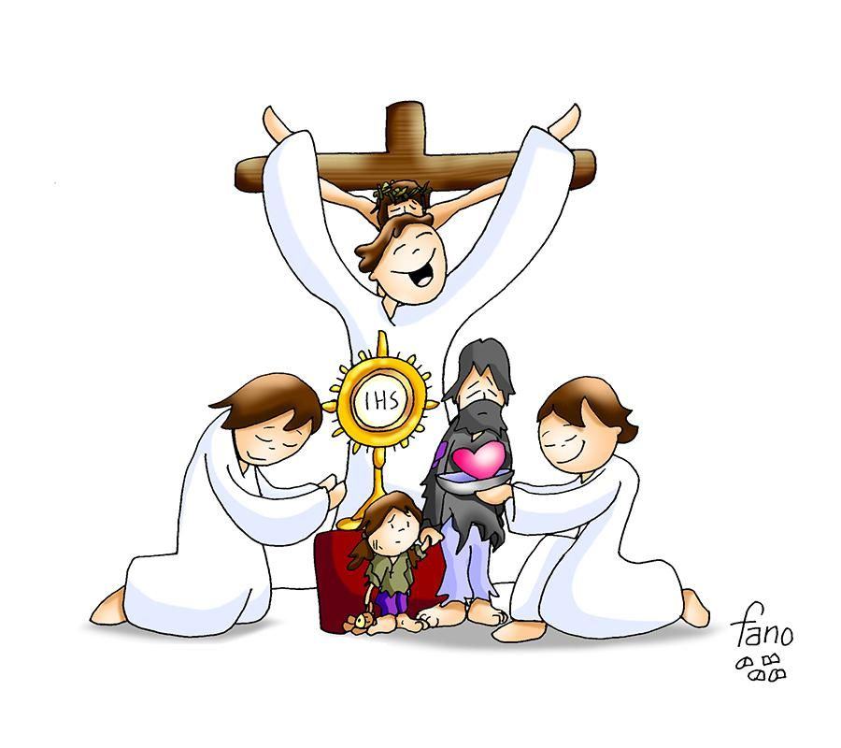
El pan y el vino se transforman en el Cuerpo y en la Sangre de Jesús.
CONSAGRACIÓN

Slide 18
Éste es el Sacramento de nuestra fe.
Todos: Anunciamos tu muerte,
proclamamos tu Resurrección.
¡Ven, Señor Jesús!

Slide 19
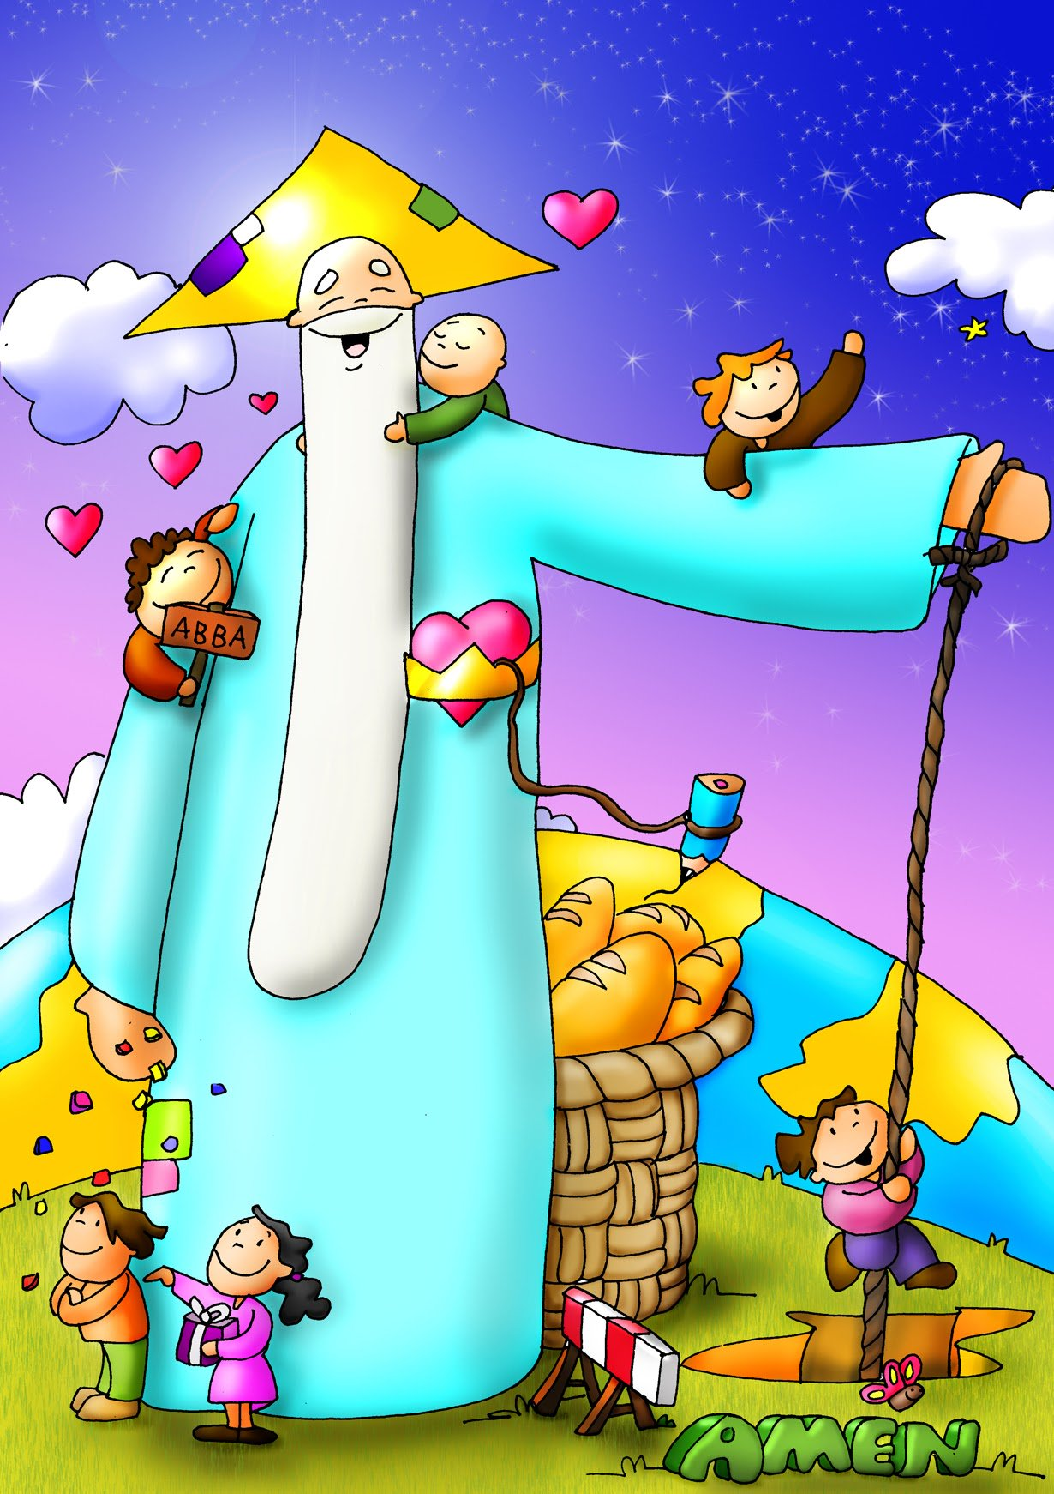
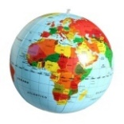
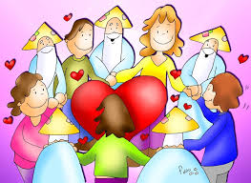
Padre Nuestro
que estás en el
Santificado sea tu nombre
Venga a nosotros tu
Hágase tu voluntad
en la como en el
Danos hoy nuestro de cada día
Perdona nuestras ofensas
como también nosotros
perdonamos a los que nos ofenden
No nos dejes caer en la tentación
y líbranos del mal.

Slide 20
… esperamos la venida gloriosa de nuestro Señor Jesucristo.
Todos: Tuyo es el Reino, tuyo el poder y la gloria, por siempre, Señor.

Slide 21
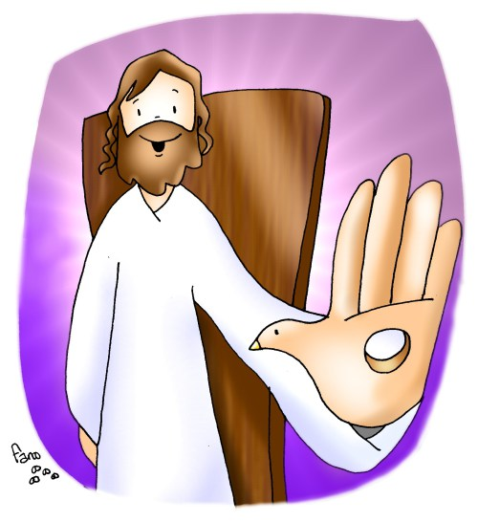
RITO DE LA PAZ
… La paz del Señor esté siempre con vosotros.
Todos: Y con tu espíritu.
…Daos fraternalmente la paz

Slide 22
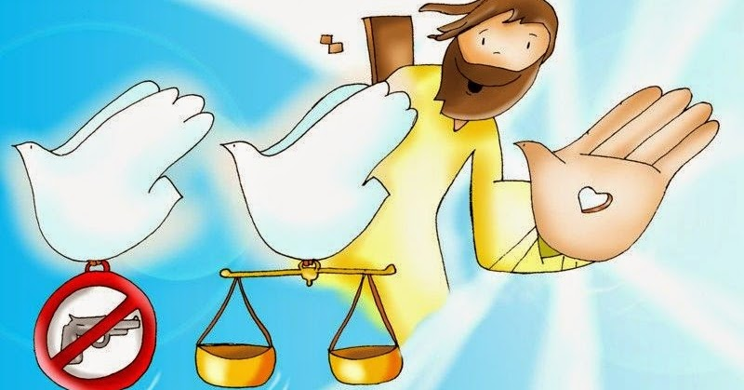
CAMINAMOS EN LA PAZ
Caminamos en la paz de Dios.
Caminamos en la paz de Dios (bis).
Caminamos, caminamos con Él.
Caminamos en la paz de Dios (bis).

Slide 23
Éste es el Cordero de Dios que quita el pecado del mundo. Dichosos los invitados a la mesa del Señor.
Todos:
Señor, no soy digno de que entres en mi casa, pero una palabra tuya bastará para sanarme.

Slide 24
II DOMINGO DE PASCUA O DE LA DIVINA MISERICORDIA

Slide 25
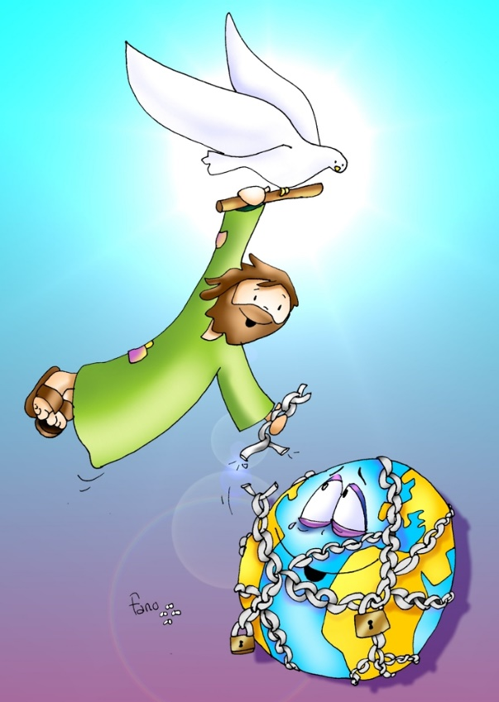
BENDIGAMOS AL SEÑOR
Bendigamos al Señor,
Dios de toda la creación,
por habernos regalado su amor.
su bondad y su perdón
y su gran fidelidad,
por los siglos de los siglos durarán.
El Espíritu de Dios hoy está sobre mí,
y Él es quien me ha ungido para proclamar,
la buena nueva a los más pobres,
la gracia de su salvación. (bis)
1/3

Slide 26
Enviados con poder
y en el nombre de Jesús, a sanar a los enfermos del dolor; a los ciegos dar visión, a los pobres la verdad y a los presos y oprimidos libertad.
El Espíritu de Dios hoy está sobre mí,
y Él es quien me ha ungido para proclamar,
la buena nueva a los más pobres,
la gracia de su salvación. (bis)
2/3

Slide 27
Con la fuerza de su amor y de la resurrección anunciamos llega ya la salvación. Que ni el miedo ni el dolor, ni la duda o la opresión, borrarán la paz de nuestro corazón.
El Espíritu de Dios hoy está sobre mí,
y Él es quien me ha ungido para proclamar,
la buena nueva a los más pobres,
la gracia de su salvación. (bis)
3/3

Slide 28
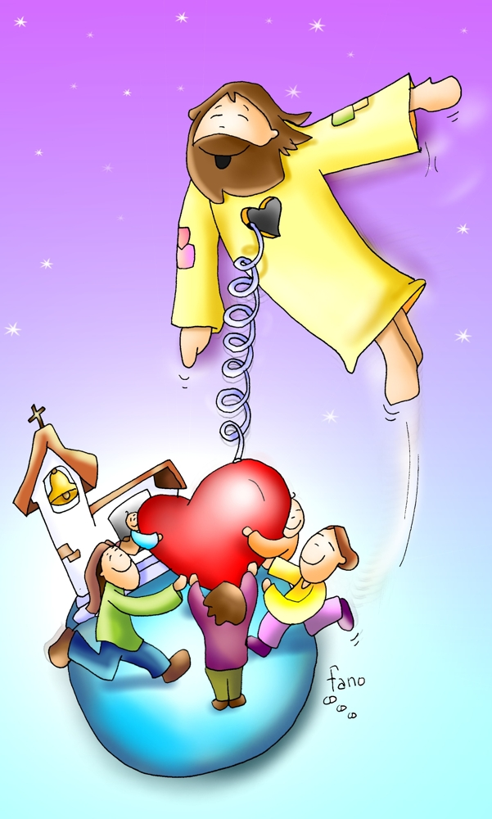
MÁS ALLÁ
Más allá de mis miedos,
más allá de mi inseguridad,
quiero darte una respuesta.
Aquí estoy, para hacer tu voluntad,
para que mi amor sea decirte Sí,
hasta el final.

Slide 29
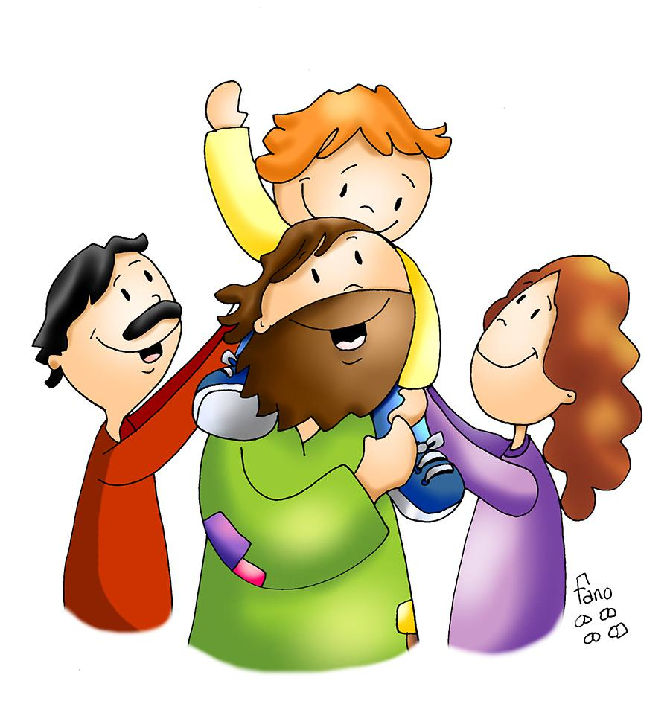
NADA NOS SEPARARÁ
Nada nos separará,
nada nos separará,
nada nos separará
del amor de Dios. (bis)

Slide 30
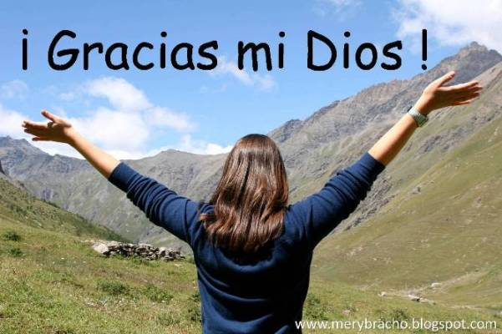
Acción de Gracias
Acción de Gracias

Slide 31
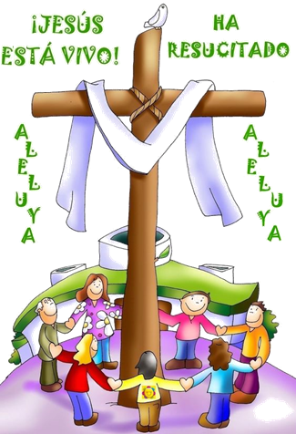
HOY EL SEÑOR RESUCITÓ
Hoy el Señor resucitó
y de la muerte nos salvó,
¡Alegría y paz hermanos,
que el Señor resucitó!
Porque esperó, Dios le libró,
y de la muerte lo sacó.
¡Alegría y paz hermanos,
que el Señor resucitó!
1/3

Slide 32
El pueblo en Él vida encontró,
la esclavitud ya terminó.
¡Alegría y paz hermanos,
que el Señor resucitó!
La luz de Dios en Él brilló,
la nueva vida nos llenó.
¡Alegría y paz hermanos,
que el Señor resucitó!
2/3

Slide 33
Con gozo alzad el rostro a Dios,
que de Él nos llega la salvación.
¡Alegría y paz hermanos,
que el Señor resucitó!
Todos cantad:¡Aleluya!
Todos gritad:¡Aleluya!
¡Alegría y paz hermanos,
que el Señor resucitó!
3/3

Slide 34
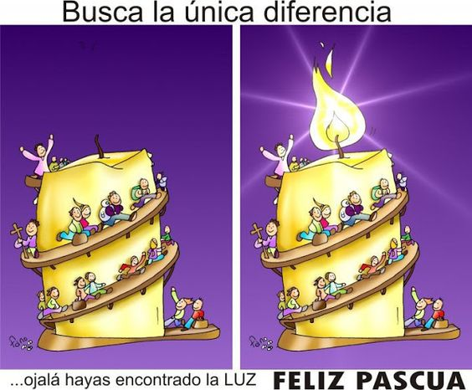
¡COMPÁRTELO CON LOS DEMÁS!

Slide 35
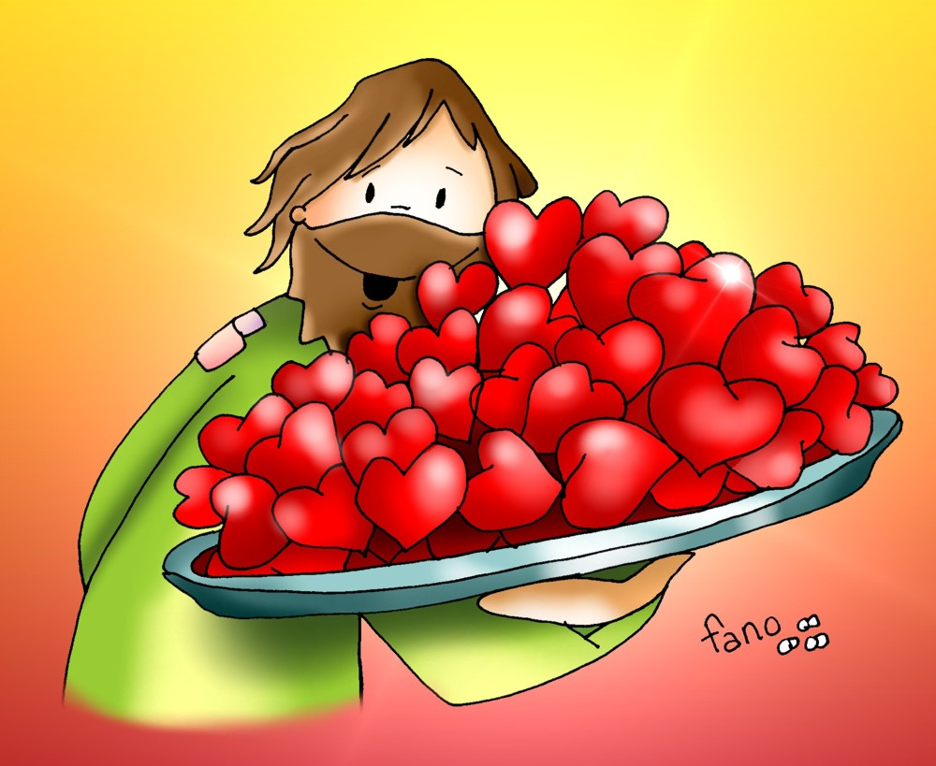
¡FELIZ DÍA DEL SEÑOR!
¡COMPÁRTELO CON LOS DEMÁS!

